Slide 1
REINFORCEMENT LAERNING
Mattia Spazzoli

Slide 2
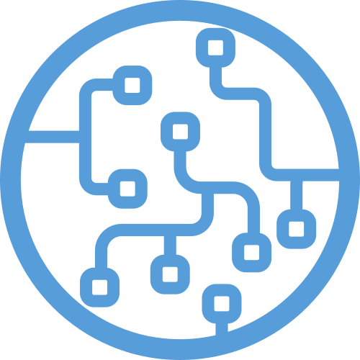
Definizione
Il Reinforcement Learning è una tecnica di apprendimento automatico che punta a realizzare agenti autonomi in grado di scegliere azioni da compiere per il conseguimento di determinati obiettivi tramite interazione con l'ambiente in cui sono immersi.
it.wikipedia.org

Slide 3
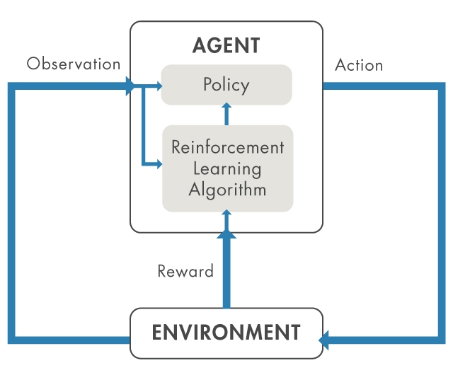
Modo di apprendimento
L’apprendimento avviene tramite ripetute iterazioni «trial-and-error» con un ambiente dinamico:
L’ Agente esegue un’azione sull’ambiente
All’Agente viene restituito un valore di ricompensa che andrà ad aggiornare la politica di apprendimento
L’Ambiente muta in base all’azione svolta e viene fatto visualizzare all’agente

Slide 4
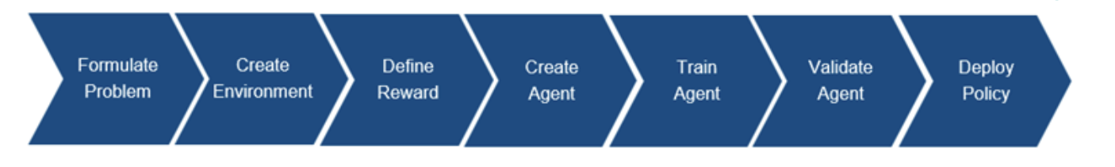
Flusso di lavoro
Definire le attività che l’agente deve apprendere, eventualmente in obiettivi primari e secondari
Definire l’ambiente in cui l’agente opera, compresa l’interfaccia di comunicazione tra i due
Definire il sistema di ricompensa che l’agente usa per valutare la propria azione
Creare l’agente, configurandone l’algoritmo di apprendimento e definendone la politica
Addestramento della politica attraverso l’uso di dell’ambiente, della ricompensa e dell’algoritmo di addestramento
Valutazione delle performance dell’agente
Distribuzione della politica addestrata

Slide 5
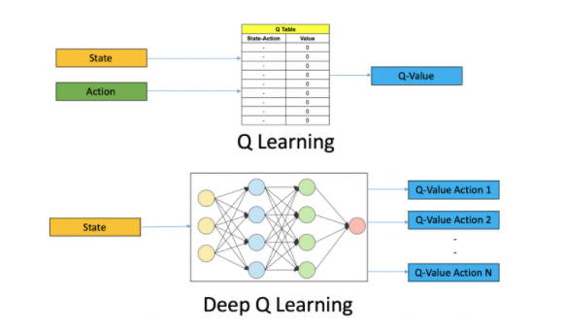

RL con agente Deep Q-Learning
Basata sul processo decisionale di Markov: una proprietà che ci fornisce la migliore mossa osservando esclusivamente l’ultimo stato
L’agente eseguirà azioni con massima ricompensa, ottenuta grazie ad una funzione ricorsiva e chiamata Q-Value:
Per fronteggiare la potenziale lunghezza del Q learning si utilizza la Deep Q-Learning che approssima il valore di Q tramite una rete neurale:
Memoria salvata integralmente
Azione dettata dall’uscita massima della rete
Funzione di loss data da

Slide 6
Ambiente CartPole-v0
Ambiente appartenente a OpenAI Gym
Le mosse possibili all’interno di questo ambiente sono spostare il carrello a destra o a sinistra
La ricompensa ricevuta può avere valore 1 o -1
Un episodio termina se il palo dista dalla verticale più di 15° oppure il carrello sarà a più di 2,4 unità dal centro

Slide 7

OpenaAI Gym - Introduzione
OpenAi Gym è una collezione di ambienti che possono essere utilizzati per elaborare un algoritmo di Reinforcement Learning.
Gli ambienti disponibili hanno un’interfaccia condivisa permettendo l’utilizzo di algoritmi generali
Compatibile con qualisiasi libreria di calcolo numerico
Spesso utilizzato come interfaccia tra un implementazione RL e l’ambiente fornito

Slide 8
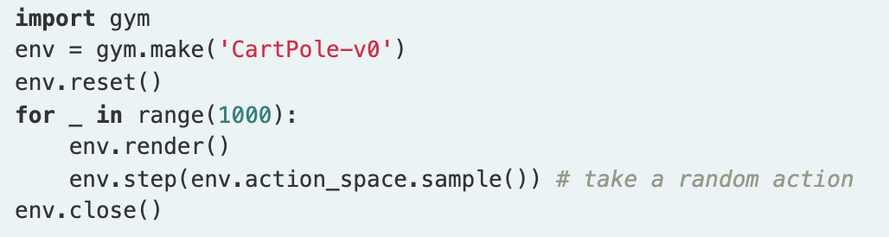
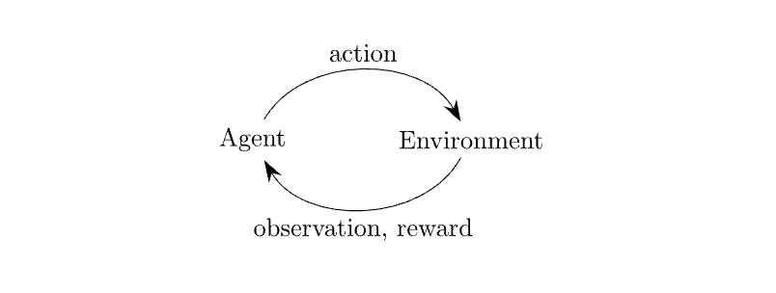
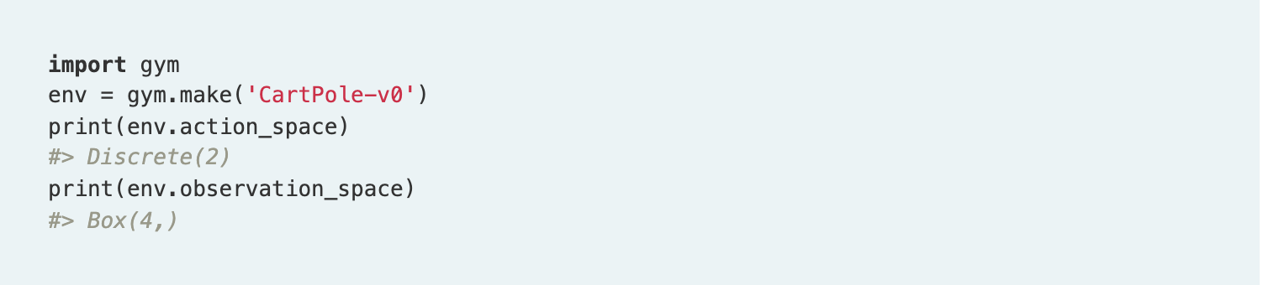
OpenAI Gym – Primitive
Environments
gym.make() : importa l’ambiente desiderato
env.render() : mostra l’ambiente ad ogni step
env.step(): esegue un’azione sull’ambiente e restituisce informazioni importanti per lo step successivo
env.reset(): porta l’ambiente con lo stato iniziale
Observation
observatin: oggetto rappresentante lo stato dell’ambiente
reward: ricompensa ottenuta dall’azione appena
done: indica se l’episodio è finito
info: informazioni utili per il debug
Spaces
env.action_space : contiene le azioni valide per l’ambiente
env.observation_space : contiene le osservazioni valide per l’ambiente

Slide 9

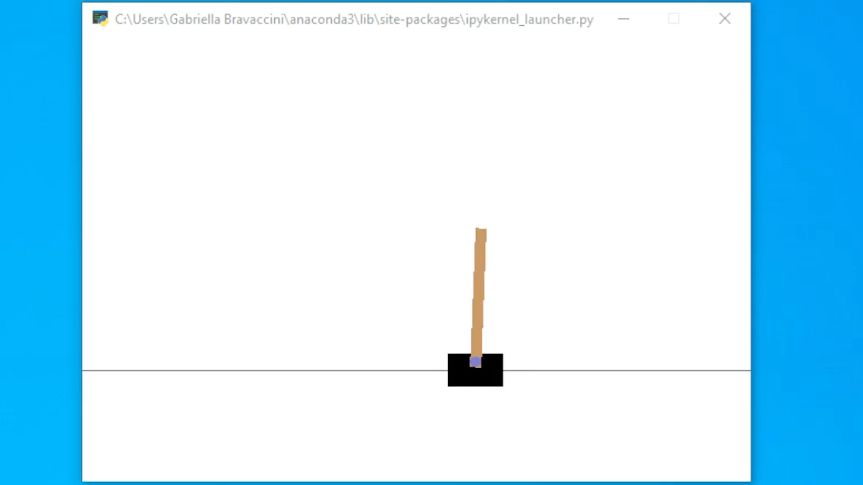

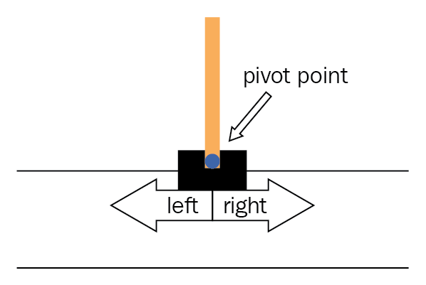

OpenAI Gym – Esperimento con «CartPole-v0»
Deep Q Learning Agent con

Slide 10

Dopamine - Introduzione
Dopamine è un framework di ricerca per la prototipazione rapida di algoritmi di Reinforcement Learning
La caratteristica che lo contraddistingue è il suo basarsi su file di configurazione di tipo Google gin-config
Supporta i seguenti Agenti: DQN, C51, Arcobaleno, IQN e SAC

Slide 11
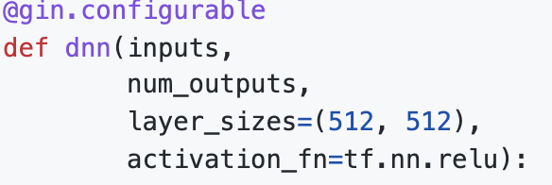
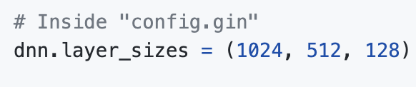
Framework di configurazione gin-config
Gin è un framework leggero di configurazione per python basato sull’iniezione di dipendenza. Questo vuol dire che le funzioni o le classi possono essere decorate con la key @gin.configurable consentendo la configurazione dall’esterno attraverso un file gin-config.
Possibili decorazioni nel file python:
@gin.configurable
@gin.register
Possibili binding nel file gin-config
name.param = value
scope/name.parame = value
Possibili riferimenti nel file gin-config
@soma_name
@scope/some_name
@some_name()
%MACRO_NAME
Esempio con @gin.configurable:
Decorazione in python
Binding all’interno del file gin-config

Slide 12
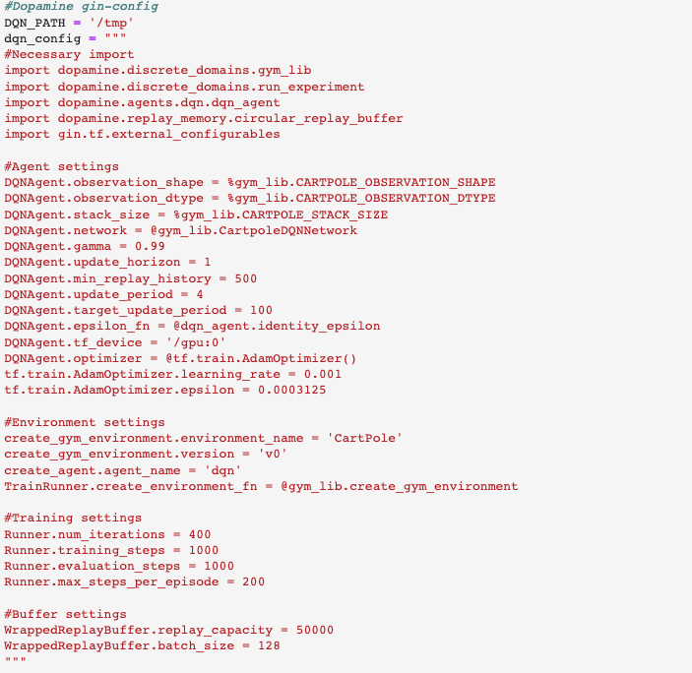
Dopamine – Esperimento con «CartPole-v0»
Google gin-config e
Deep Q Learning Agent
Dopamine

Slide 13
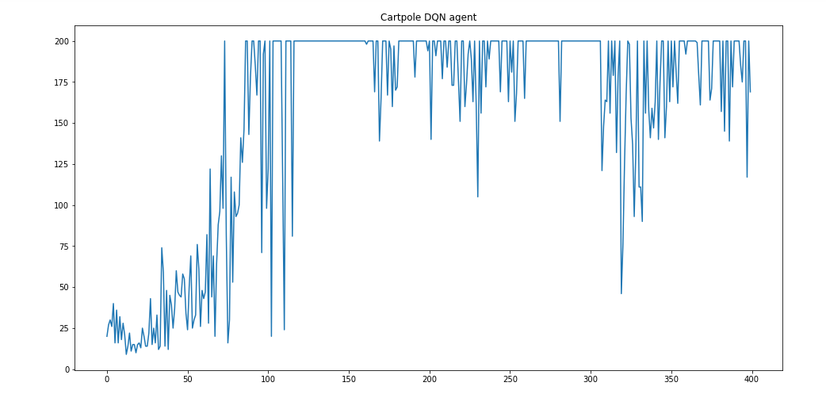
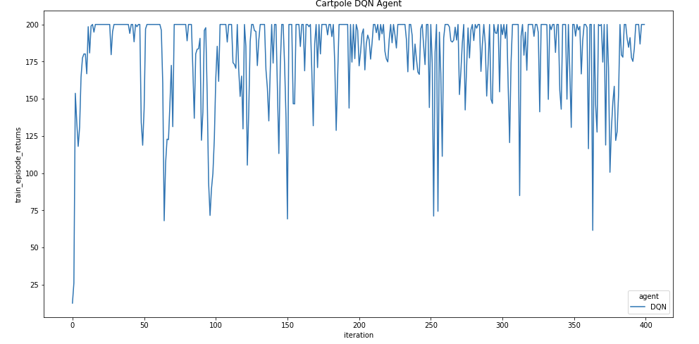
Ricompense a confronto
OpenAI Gym
Dopamine

Slide 14
Differenze tra OpenAI Gym e Dopamine
Gym | Dopamine
Insieme di Ambienti | Framework
Facilità nella comprensione del meccanismo di apprendimento con rinforzo | Forte astrazione rispetto alle dinamiche di apprendimento con rinforzo
Difficoltà nella scrittura di Agenti complessi | Facilità nell’utilizzo di Agenti complessi già disponibili
Focus sulla scrittura del codice | Focus sulla configurazione di file gin-config

Slide 15
Riferimenti
Fonti per lo studio del Reinforcment Learning
https://it.wikipedia.org/wiki/Apprendimento_per_rinforzo
https://en.wikipedia.org/wiki/Reinforcement_learning
https://www.youtube.com/watch?v=JgvyzIkgxF0&ab_channel=ArxivInsights
https://www.analyticsvidhya.com/blog/2019/04/introduction-deep-q-learning-python/
Fonti per lo sviluppo dell’esperimento con OpenAI Gym
https://gym.openai.com/
https://towardsdatascience.com/reinforcement-learning-with-openai-d445c2c687d2
https://github.com/openai/gym
Fonti per lo sviluppo dell’esperimento con Dopamine
https://medium.com/the-21st-century/google-dopamine-new-rl-framework-f84a35b7fb3f
https://holmdk.github.io/2020/07/16/DQN_agent_ALE_dopamine.html
https://github.com/google/gin-config/blob/master/docs/walkthrough.md
https://opensource.google/projects/dopamine
Riferimenti al materiale GitHub
Repository dell’attività progettuale: https://github.com/MattiaSpazzoli/Spazzoli-ReinforcementLearning-Experiments
Esperimento OpenAI Gym: https://github.com/MattiaSpazzoli/Spazzoli-ReinforcementLearning-Experiments/blob/main/Experiments/OpenAiExperiment.ipynb
Esperimento Dopamine: https://github.com/MattiaSpazzoli/Spazzoli-ReinforcementLearning-Experiments/blob/main/Experiments/DopamineExperiment.ipynb

